Slide 1

SO
Un sistema operativo es un programa o conjunto de programas que actúan como intermediario entre el usuario y el hardware del ordenador, gestionando los recursos del sistema y optimizando su uso.

Slide 2
POST
El sistema operativo es en si mismo un programa, pero un programa muy especial y quizás el más complejo e importante. Cuando se conecta un ordenador se carga parte del sistema operativo en la memoria y se ejecuta. El sistema operativo despierta al ordenador y hace que reconozca a la CPU, la memoria, las unidades de disco y cualquier otro dispositivo conectado a ella como el teclado, el ratón, la impresora, etc., verificando así que no existen errores de conexión y que todos los dispositivos se han reconocido y trabajan correctamente. A este primer diagnóstico se le denomina POST

Slide 4
Historia de los SO
Antes de 1940 generación 0 Ausencia de SO. Lenguaje máquina. | ENIAC: Fue inicialmente diseñada para calcular tablas de tiro de artillería destinadas al Laboratorio de Investigación Balística del Ejército de los Estados Unidos.⁵​⁶​ Los ingenieros John Presper Eckert y John William Mauchly se llevaron el mérito por la construcción pero habían sido seis mujeres quienes la programaron: BettySnyderHolberton, Jean JenningsBartik, KathleenMcNultyMauchly Antonelli, MarlynWescoffMeltzer, RuthLichtermanTeitelbaum y FrancesBilasSpence

Slide 5
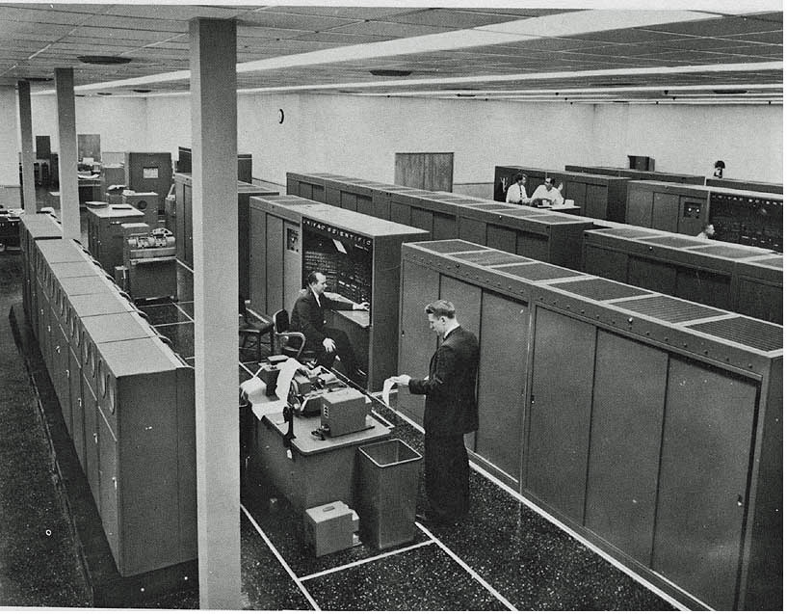
Generación 1
1940-finales de los 50 Generación 1 Válvulas de vacío. aparece el concepto de S.O., el ordenador funcionaba con el sistema operativo EXEC I. | UNIVAC es el nombre de una línea de ordenadores electrónicos digitales de programa almacenado en memoria que comenzaron como productos de la Eckert-MauchlyComputerCorporation. El UNIVACA I fue encargado por la Oficina del Censo de los Estados Unidos, quien pagó la mayor parte de su desarrollo y donde fue puesto en producción

Slide 6
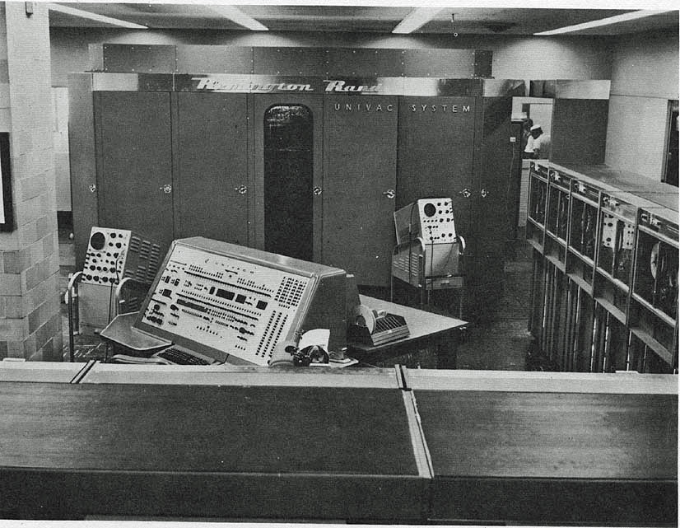
Generación 2
Transistor Los S.O. comenzaron simplemente como una transición entre trabajos, así, mientras un trabajo estaba en ejecución tenía el control total de la máquina. Al finalizar la tarea, el control era devuelto al sistema operativo, que se encargaba de mostrar los resultados y empezar el trabajo siguiente. Para llevar a cabo este trabajo, se usaban tarjetas perforadas | La UNIVAC II (UNIVersal Automatic Computer II, Computadora Automática Universal II) fue una mejora de la UNIVAC I que UNIVAC entregó por primera vez en 1958. Las mejoras aportadas en esta versión fueron una ampliación de memoria de 2.000 palabras a 10.000, utilización de transistores en algunas partes del circuito, aunque la mayor parte seguía estando construida por tubos de vacío. La UNIVAC II era plenamente compatible con la UNIVAC I, tanto en las instrucciones del programa como las estructuras de datos.

Slide 7
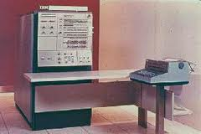
Generación 3
1966-1971: Circuitos integrados Multiprogramación, se siguen usando tarjetas perforadas SO:DOS/360 | El IBM S/360 (S/360) fue un sistema de computación de la familia mainframe, que IBM anunció el 7 de abril de 1964. Fue la primera familia de ordenadores que fue diseñada para cubrir las aplicaciones, independientemente de su tamaño o ambiente (científico o comercial). En el diseño se hizo una clara distinción entre la arquitectura y la implementación (estructura), permitiendo a IBM sacar una serie de modelos compatibles a precios diferenciales.

Slide 8
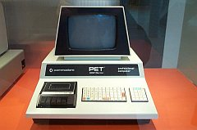
Generación 4
1975-1981: Generación 4 Microprocesador Se siguen utilizando muchos de los S.O. de la generación anterior. Algunos sustituidos por nuevas versiones como el TOPS-20 para la familia de ordenadores PDP. UNIX surgió a principios de los 70 derivado de MULTICS, fue desarrollado en C, es un S.O. multiusuario y multitarea, a finales de los setenta surgió la variante BSD UNIX (Berkeley software Distribution), desarrollado por la universidad de California.Surge otro sistema operativo muy extendido que llegó a convertirse en estándar para muchos fabricantes, el CP/M( control Program and Monitor). | El PET (Personal Electronic Transactor) o CBM en Europa,^{[cita requerida]} fue una línea de ordenadores domésticos producida por Commodore a partir de 1977. Con buenas ventas en los mercados educativos de Canadá, Estados Unidos e Inglaterra, fue la primera computadora completamente equipada de Commodore y la que posteriormente formó la base de su línea de productos de 8 bits, incluyendo al Commodore64

Slide 9
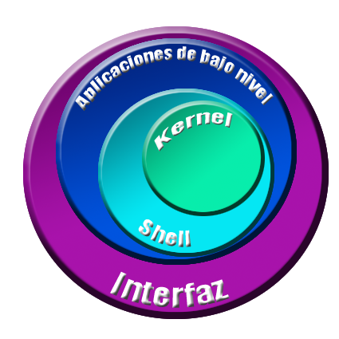
Elementos de un S.O.
El kernel es el núcleo del sistema operativo y se considera la parte más esencial. Es el software responsable de facilitar a los distintos programas acceso seguro al hardware de la computadora.
Entendemos por utilidades de bajo nivel del sistema operativo el conjunto de programas que, sin formar parte del núcleo, ayudan al usuario en su tarea. En realidad no son más que programas que se ejecutan sobre el núcleo.
La interfaz de usuario puede consistir en una interfaz gráfica y/o en un intérprete de comandos en línea, también denominado shell. La palabra shell en inglés significa cáscara. Así pues, como su nombre indica, la cáscara es una envoltura externa al núcleo, que habla directamente con el hardware

Slide 10
Objetivos de S.O.
Manejar el hardware de una forma efectiva y eficiente.
Facilitar el uso del ordenador al usuario.
Dicho de otra manera: conseguir que todos los elementos del sistema informático se usen de manera eficaz y que su comunicación con el usuario sea cómoda.

Slide 11
Funciones del S.O.
Administrar el procesador.
Administración de la memoria.
Gestión de los dispositivos de entrada y salida o administración de periféricos.
Administración del sistema de archivos.
Detección y tratamiento de los errores o control de errores.
Seguridad y protección del sistema o control de seguridad.
Control de redes

Slide 12
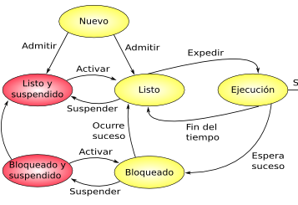
Estados de los procesos

Slide 13
El proceso es un elemento dinámico que pueda pasar por diferentes estados. De forma general, un proceso puede encontrarse en un instante determinado en uno de los siguientes estados:
-Activo o en ejecución
-Preparado o listo
-Bloqueado o suspendido
-Nonato
-Muerto
La tarea activa es la que está ejecutándose en un instante dado. En el caso de sistemas con un único procesador, sólo puede haber una tarea en dicho estado en cada instante.

Slide 14
En el estado de preparado, se encuentran todas las tareas que están listas para ejecutarse pero que esperan a que el procesador quede libre (hay otros procesos más prioritarios en ejecución).
Las tareas que están a la espera de que se cumplan alguna condición ya que por lo tanto, no están preparadas para ejecutarse, se dice que están en el estado de bloqueado o suspendido; algunos ejemplos de condición son: que se termine una operación de E/S o que se reciba una señal de sincronización.
Un proceso está muerto cuando ha terminado su ejecución o bien el sistema operativo ha detectado un error fatal y lo ha transferido a dicho estado. También es posible que haya entrado en él como resultado de un fallo del propio S.O.
El estado de nonato indica que el programa realmente existe pero todavía no es conocido por le sistema operativo.
Se denomina estado global del sistema en un instante determinado, al conjunto de recursos y procesos existentes con sus estados correspondientes. El sistema operativo cambia el estado global del sistema, modificando el estado de los procesos y la asignación de los recursos, en respuesta a eventos externos o internos. Algunos ejemplos de eventos son las llamadas al sistema operativo (para solicitar un recurso o realizar alguna operación sobre un proceso) o cualquier interrupción hardware.

Slide 15
Algoritmos de planificación de procesos
Algoritmo FCFS (First Came First Serve): Primero en llegar primero en ser servido.
Da servicio según orden de llegada; es el algoritmo más sencillo y el de menor rendimiento.
Algoritmo SJF (Shortest Job First): primera tarea más corta.
El trabajo más corto se ejecuta primero. Este algoritmo asigna la CPU al trabajo que requiere menor tiempo de proceso.
Si dos trabajos tienen el mismo tiempo se seleccionan según el algoritmo FCFS.
La dificultad reside en saber cuál de los dos procesos en espera de ser ejecutados tendrá menor tiempo de proceso,
para ello se emplean algoritmos de predicción que calculan el siguiente tiempo de ejecución de un proceso como una media
exponencial de los tiempos de las últimas ejecuciones de esa parte de código.
El problema que puede presentarse es que vayan entrando a la cola de espera de ejecución los procesos más cortos y
los procesos largos que estén esperando, no se ejecuten nunca.
Algoritmo RR (Round Robin): Algoritmo de rueda o prioridad circular.
A todos los procesos en el estado preparado se les asigna un tiempo de ejecución denominado “cuanto” o “quantum”.
El planificador va asignando el procesador a cada tarea de forma secuencial por el quantum de tempo definido.
Si un proceso necesita un tiempo de ejecución mayor de su quantum asociado, una vez transcurrido este y si existen más procesos
en espera de ejecución, se colocan al final de la lista del estado preparado y el procesador pasa al proceso que queda en cabeza
de la lista.
Algoritmo por prioridades. Se asocia una prioridad a cada proceso y la CPU se asigna al trabajo con prioridad más alta en cada
momento. Normalmente, si se está ejecutando un proceso de prioridad media y entra un proceso de prioridad mayor,
se requisa la CPU al primer proceso y se le entrega al proceso de mayor prioridad.

Slide 16
Sistema de archivos
El sistema de archivos es la manera de almacenar la información de forma permanente en los soportes externos.
Un archivo es una unidad lógica de memoria para almacenar datos.
Los directorios son, básicamente, tablas simbólicas de archivos.
El problema de la asignación del espacio del disco a los archivos es equivalente al de la gestión de la memoria principal. De forma general existen dos estrategias para almacenar un archivo de n bytes:
Asignar n bytes consecutivos del espacio del disco.
Dividir el archivo en bloques que no necesitan estar adyacentes.

Slide 17
Memoria
la fragmentación es el desaprovechamiento de la memoria . Para mejorar el rendimiento de los tiempos de acceso a la información que tenemos en el disco, se emplean diferentes técnicas de gestión de la memoria.
La fragmentación puede ser:
Fragmentación interna: cuando hay memoria que no se utiliza interna a la partición.
Fragmentación externa: es la memoria que no se utiliza externa a la partición.
Las más importantes son:
Segmentación
Paginación
Sistemas combinados
Memoria virtual.

Slide 18

Jerarquía de la memoria

Slide 19
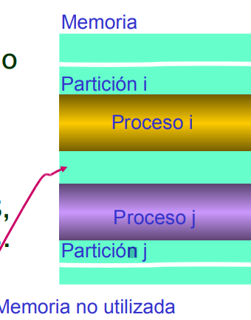
Fragmentación
Fragmentación externa: existe espacio para satisfacer una
petición pero no es contiguo.
Ej. No podemos satisfacer una petición
de 40 KB,
habiendo 62 KB libres.

Slide 20
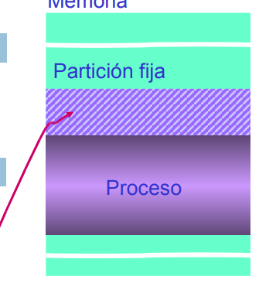
Fragmentación interna:
la memoria asignada es
mayor que la usada; la
diferencia entre ambas
es memoria interna a
una partición que no se
usa.
Se produce cuando se
asigna memoria en
particiones fijas.

Slide 21
En segmentación las particiones son de tamaño variable, A cada zona de memoria se le llama segmento.
En paginación las particiones son de tamaño fijo. A cada zona de memoria se le llama marco de página y el proceso se divide en trozos iguales llamadas páginas.
Los sistemas combinados mezclan segmentación y paginación.
Memoria virtual es cuando se utiliza parte del disco duro como memoria principal.

Slide 22
Administración de periféricos
Para que la comunicación con el usuario sea efectiva, los sistemas operativos se encargan de llevar el control del estado de todos los dispositivos de entrada y salida del sistema. Cada dispositivo tiene características distintas, en consecuencia, el sistema operativo deberá darle a cada uno soluciones adecuadas. Para facilitar esta función los diferentes periféricos incluyen habitualmente unos programas o drivers que se encargan, de manera transparente, de realizar la comunicación entre el sistema operativo y el dispositivo

Slide 23
Detección y tratamiento de los errores o Control de errores
El sistema operativo supervisa todas las operaciones que realizan los programas. Ello le permite detectar si se producen errores, por ejemplo, cuando no encuentra un dato, no reconoce una instrucción, se produce algún error en la ejecución, descubre algún defecto físico del hardware, etc.

Slide 24
Seguridad y protección del sistema o control de seguridad
El sistema operativo, articula unos mecanismos de protección en una doble línea:
Autenticación. Garantiza la identidad de los usuarios, es decir, determina si un usuario es quien dice ser.
Privilegios. Especifica qué recursos puede utilizar cada usuario, es decir, qué puede hacer con cada uno de ellos

Slide 25
Administración y control de redes
La comunicación entre los ordenadores se extiende cada vez más y esto supone que los sistemas operativos tienen que hacer frente a nuevas situaciones, centradas básicamente en dos líneas de acción:
La gestión y control de las redes.
Los aspectos relacionados con la seguridad en la red, tanto en lo referente a ges­tión de permisos y usuarios como a protección frente a intrusos (virus, espías, etc.).

